Slide 1
Критериальная оценка как условие формирования самооценки младшего школьника
 | Районный семинар «Внутренняя система оценки качества образования: от циклограммы мониторингов до принятия управленческих решений»
Титова Елена Викторовна – учитель начальных классов

Slide 2
Оценка характеризует степень усвоения учащимися учебного материала в соответствии с требованиями программы

Slide 3
Формы выражения оценки
Эмоционально (улыбка, одобрение, поощрение и т.п.);
Символически (переходный флажок, кружок, другой символ);
Вербально (оценочное суждение);
Количественно (в виде отметки по определенной шкале, местом в рейтинге и т. д.
Министерство общего и профессионального образования Российской Федерации Письмо от 19 ноября 1998 года N 1561/14-15 «Контроль и оценка результатов обучения в начальной школе»

Slide 4
Этапы работы, направленной на развитие оценочной самостоятельности учащихся.
1 этап
Введение критериев оценивания
2 этап
Дифференцирование самооценки
3 этап
Способ производства формализованной оценки
4 этап
Объективность самооценки

Slide 5
1 этап. Введение критериев оценивания
Цель – развивать у учащихся умение анализировать работу, обсуждая критерии самооценки.
Критерии оценивания:
правильность
аккуратность

Slide 6
Удовлетворенности работой

Slide 7
Настроение

Slide 8
Успех

Slide 9
2 этап. Критерии оценивания
Правильность
Аккуратность
Каллиграфия
ФИКСИРОВАНИЕ РЕЗУЛЬТАТОВ.

Slide 11
3 этап. Способ производства формализованной оценки
Цель – осуществлять информативную и регулируемую обратную связь, давая ученику возможность отследить выполненный объем материала и составить самостоятельную программу подготовки к аналогичной работе

Slide 12
Критерии оценивания.
Правильность
Аккуратность и каллиграфия – общее впечатление от работы
Самоконтроль
ФИКСИРОВАНИЕ РЕЗУЛЬТАТОВ.

Slide 14
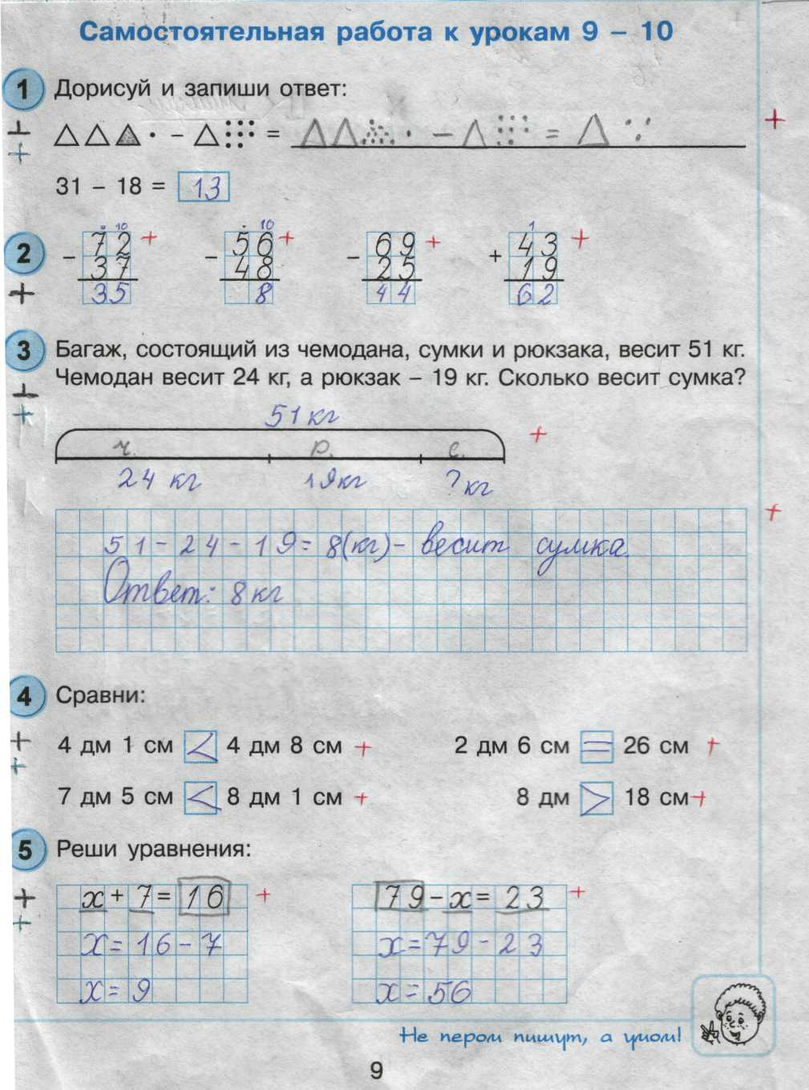

Slide 15
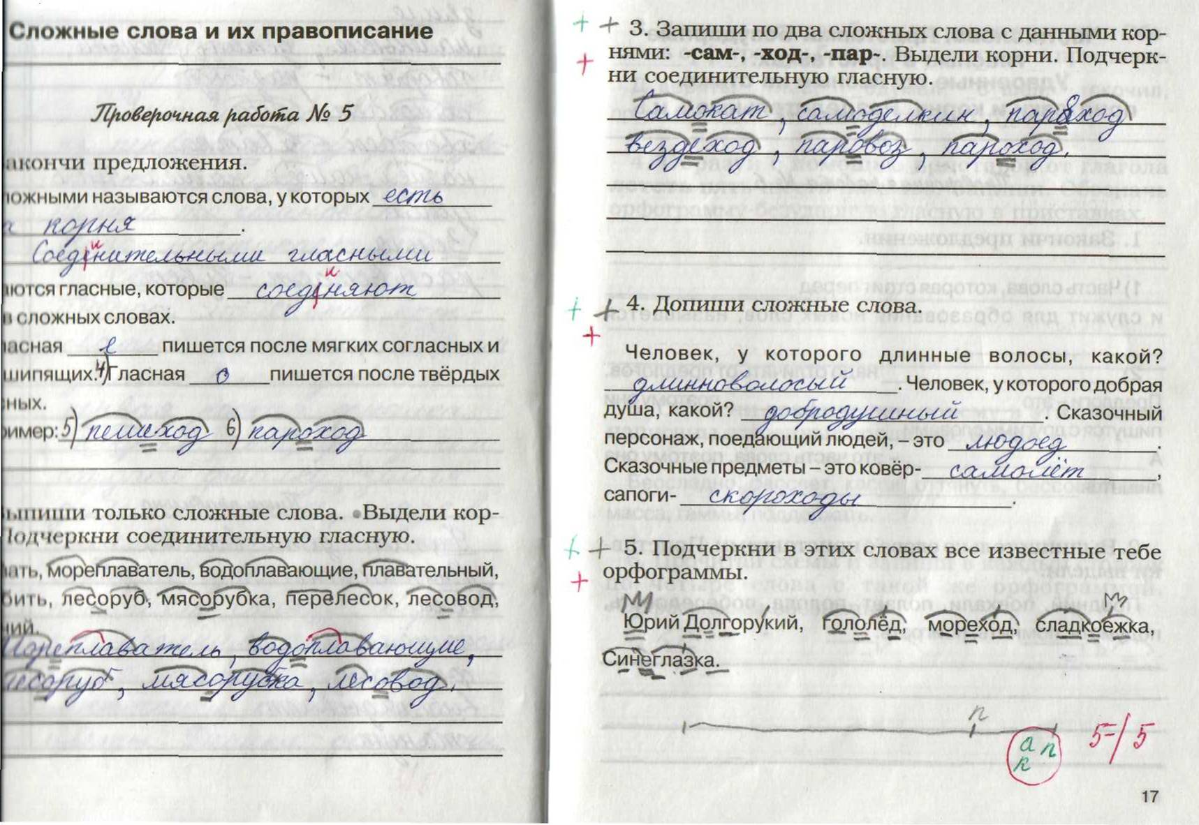

Slide 16
Этапы оценивания.

Slide 17
Ознакомление с критериями отметок и отметочной деятельностью

Slide 20
4 этап. Объективность самооценки
Цель:
провести анализ по предполагаемому оцениванию и по оцениванию после выполнения работы;
сравнить свою отметку и отметку, поставленную учителем совместно с учителем, а в дальнейшем самостоятельно, тем самым добиться формирования адекватной самооценки

Slide 21
САМОАНАЛИЗ
ПП = ССУ (СК!) = УУ

Slide 22
Высокий рейтинг ученика
СОСТАВЛЕНИЕ САМОСТОЯТЕЛЬНОЙ ПРОГРАММЫ ПОДГОТОВКИ К АНАЛОГИЧНОЙ РАБОТЕ
( определение объема и содержания требуемой дополнительной работы)

